Slide 1

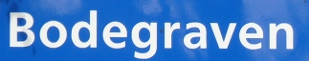
Zaanstad
5 april 2018
Dirk-Jan Knol, Pieter van Tuinen, Jeroen Wichers, Wietse Bruinsma

Slide 2
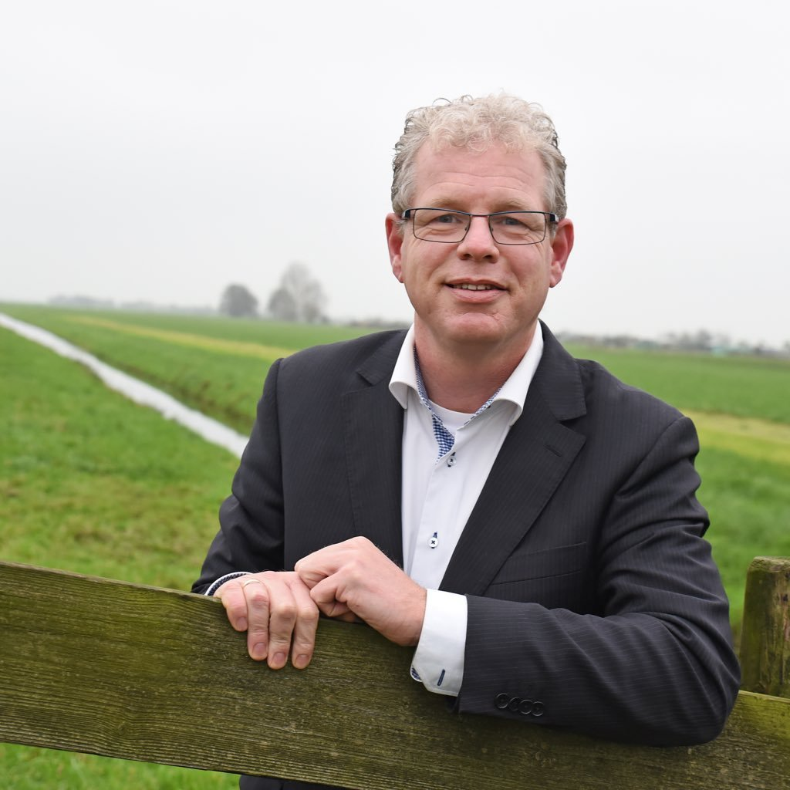

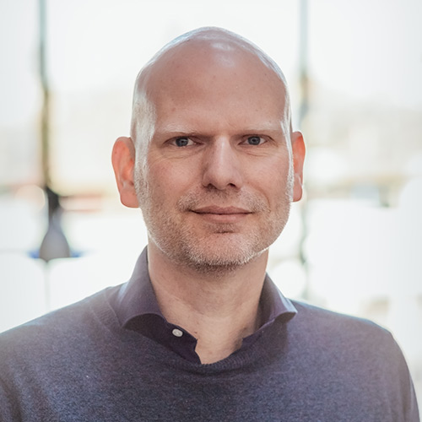

Wie zijn wij?

Slide 3
Bodegraven-Reeuwijk?
https://vimeo.com/247501342

Slide 4
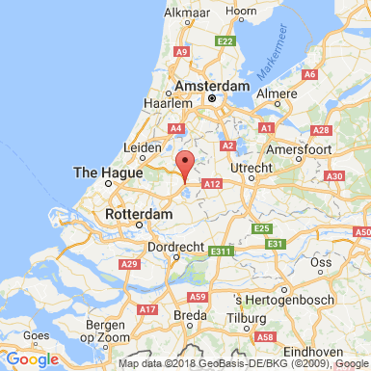
Bodegraven-Reeuwijk?
Bodegraven-Reeuwijk: 34.001 inwoners
10 dorpen/buurtschappen
Bodegraven: 18.000 inwoners
Kaasdorp
Centraal gelegen in Groene Hart
In ca. 30 minuten in vier grote steden
Ligging aan N11 en A12
Spoorlijn Leiden - Utrecht
Reeuwijkse Plassen en Oude Rijn
Oude Hollandsche Waterlinie en Limes
Logistiek, (kaas)handel en recreatie

Slide 5

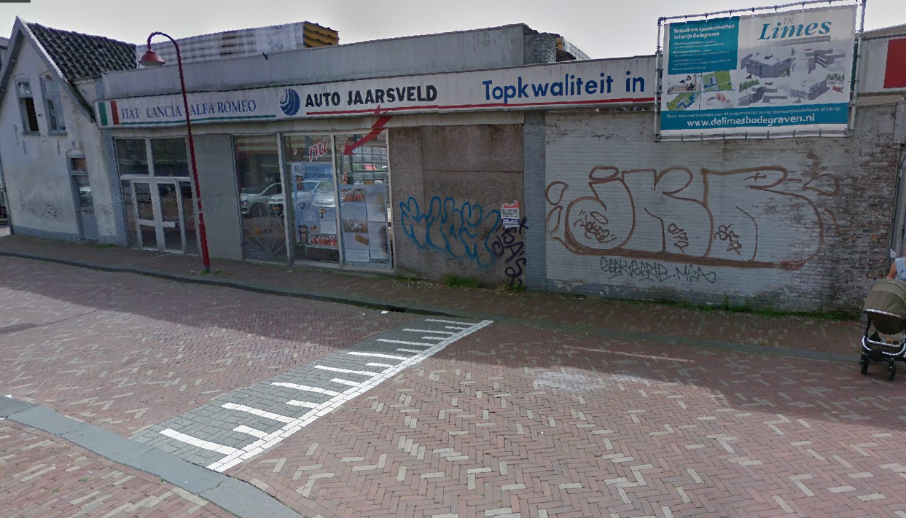
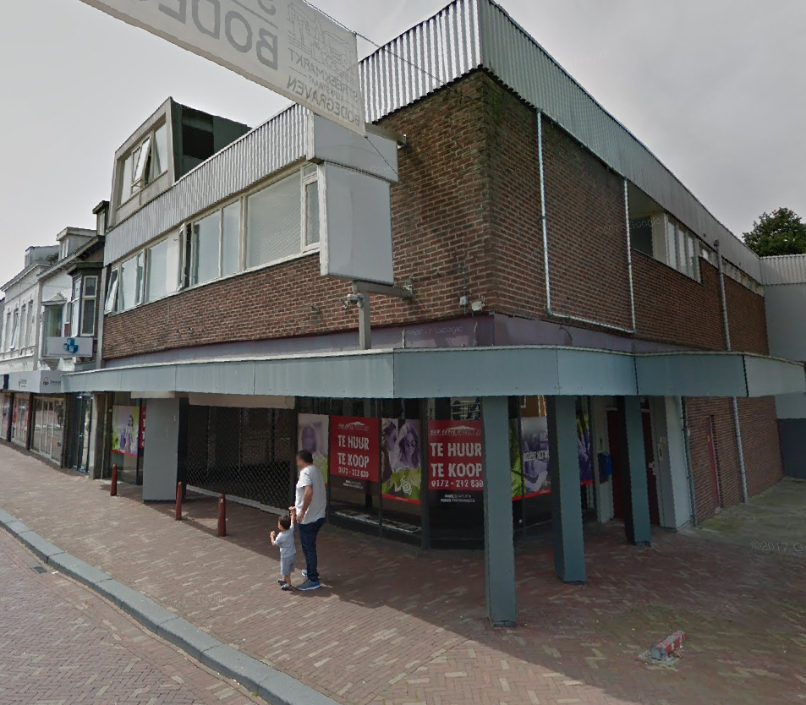
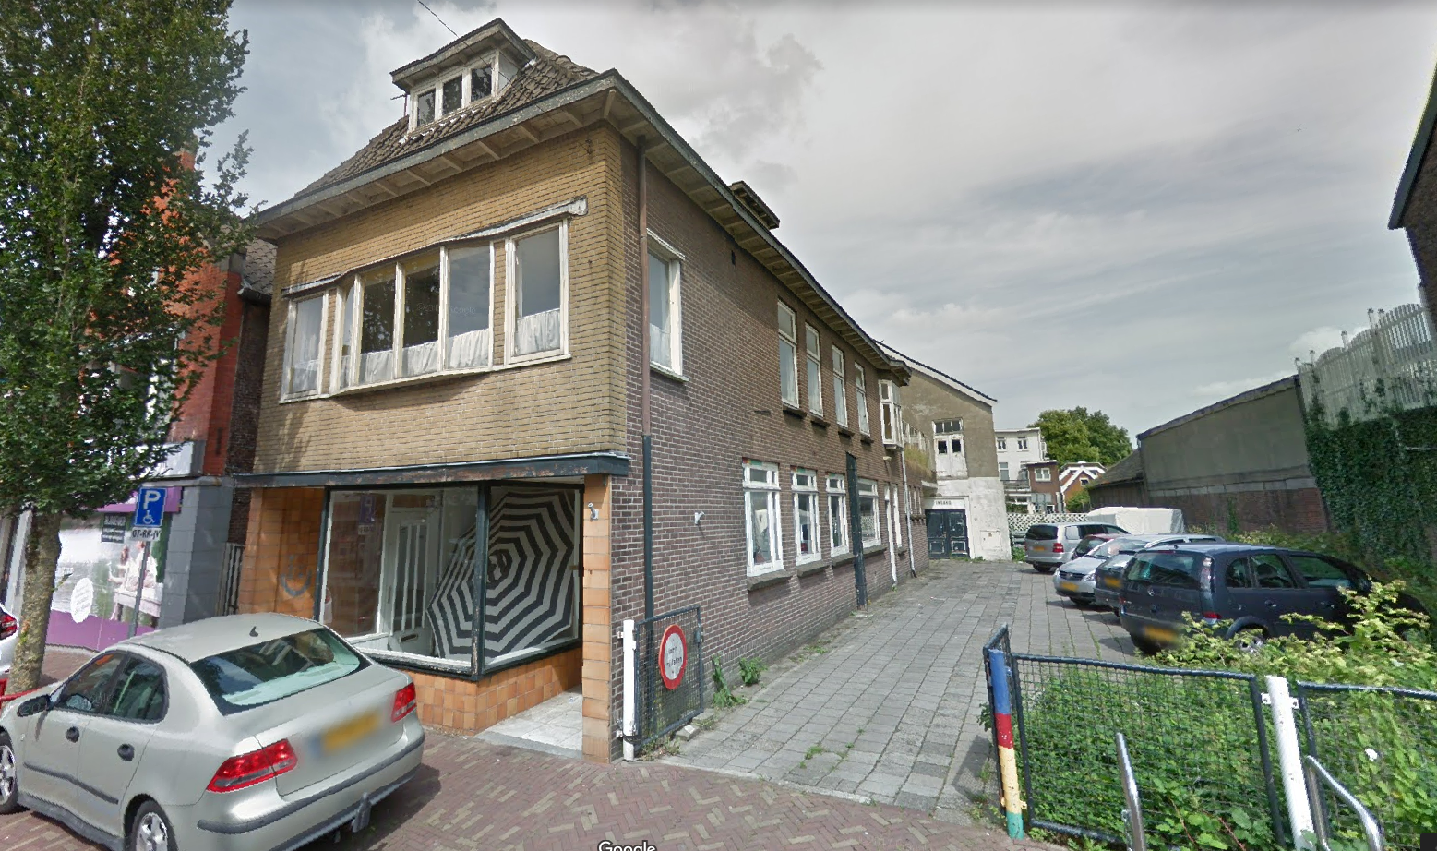
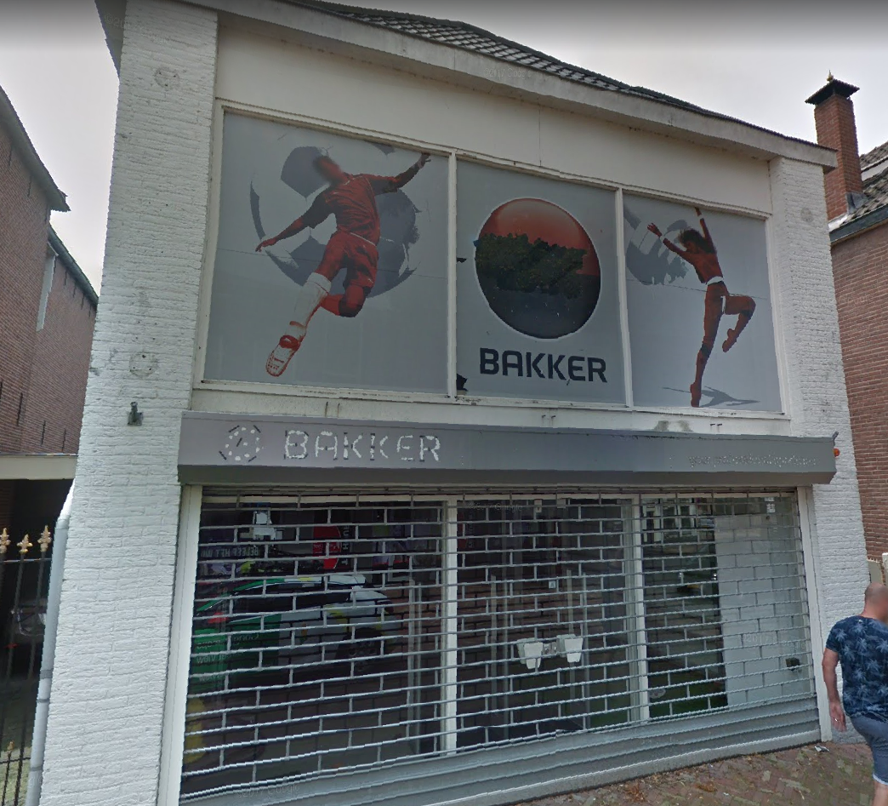
Aanleiding Visie Bodegraven Centrum

Slide 6
Cijfers Bodegraven Centrum
Centrum: 150 winkelpanden, 27 leegstand (18%)
Kernwinkelgebied: 120 winkelpanden, 22 leegstand (18%)
Leegstand rond gemiddelde vergelijkbare centra, echter…
Door leegstand op strategische centrale locaties extra zichtbaar
Ca. 22 winkels zijn geschikt om uit buitenranden naar kernwinkelgebied te verplaatsen
Ca. 2000 arbeidsmigranten werkzaam in Bodegraven waarvan er ongeveer 500 in het centrum wonen

Slide 7
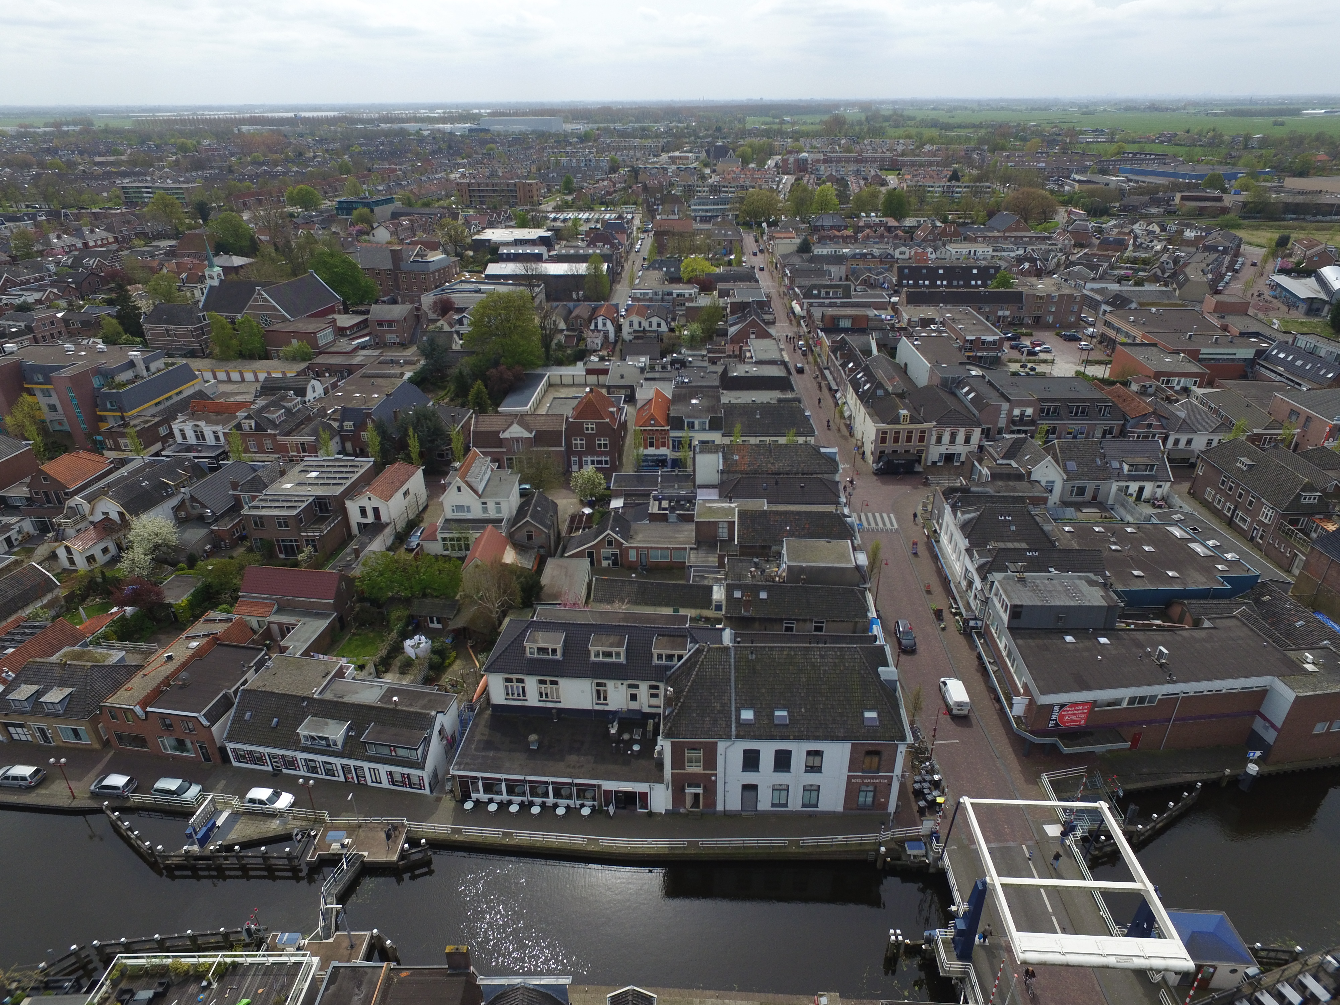

Slide 8
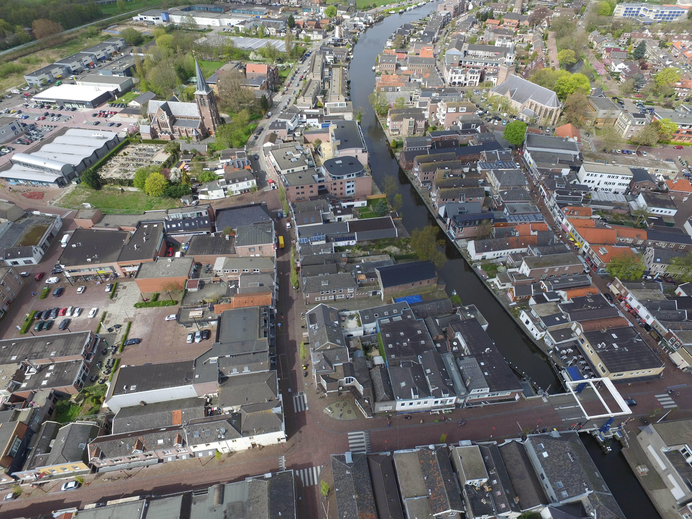

Slide 9
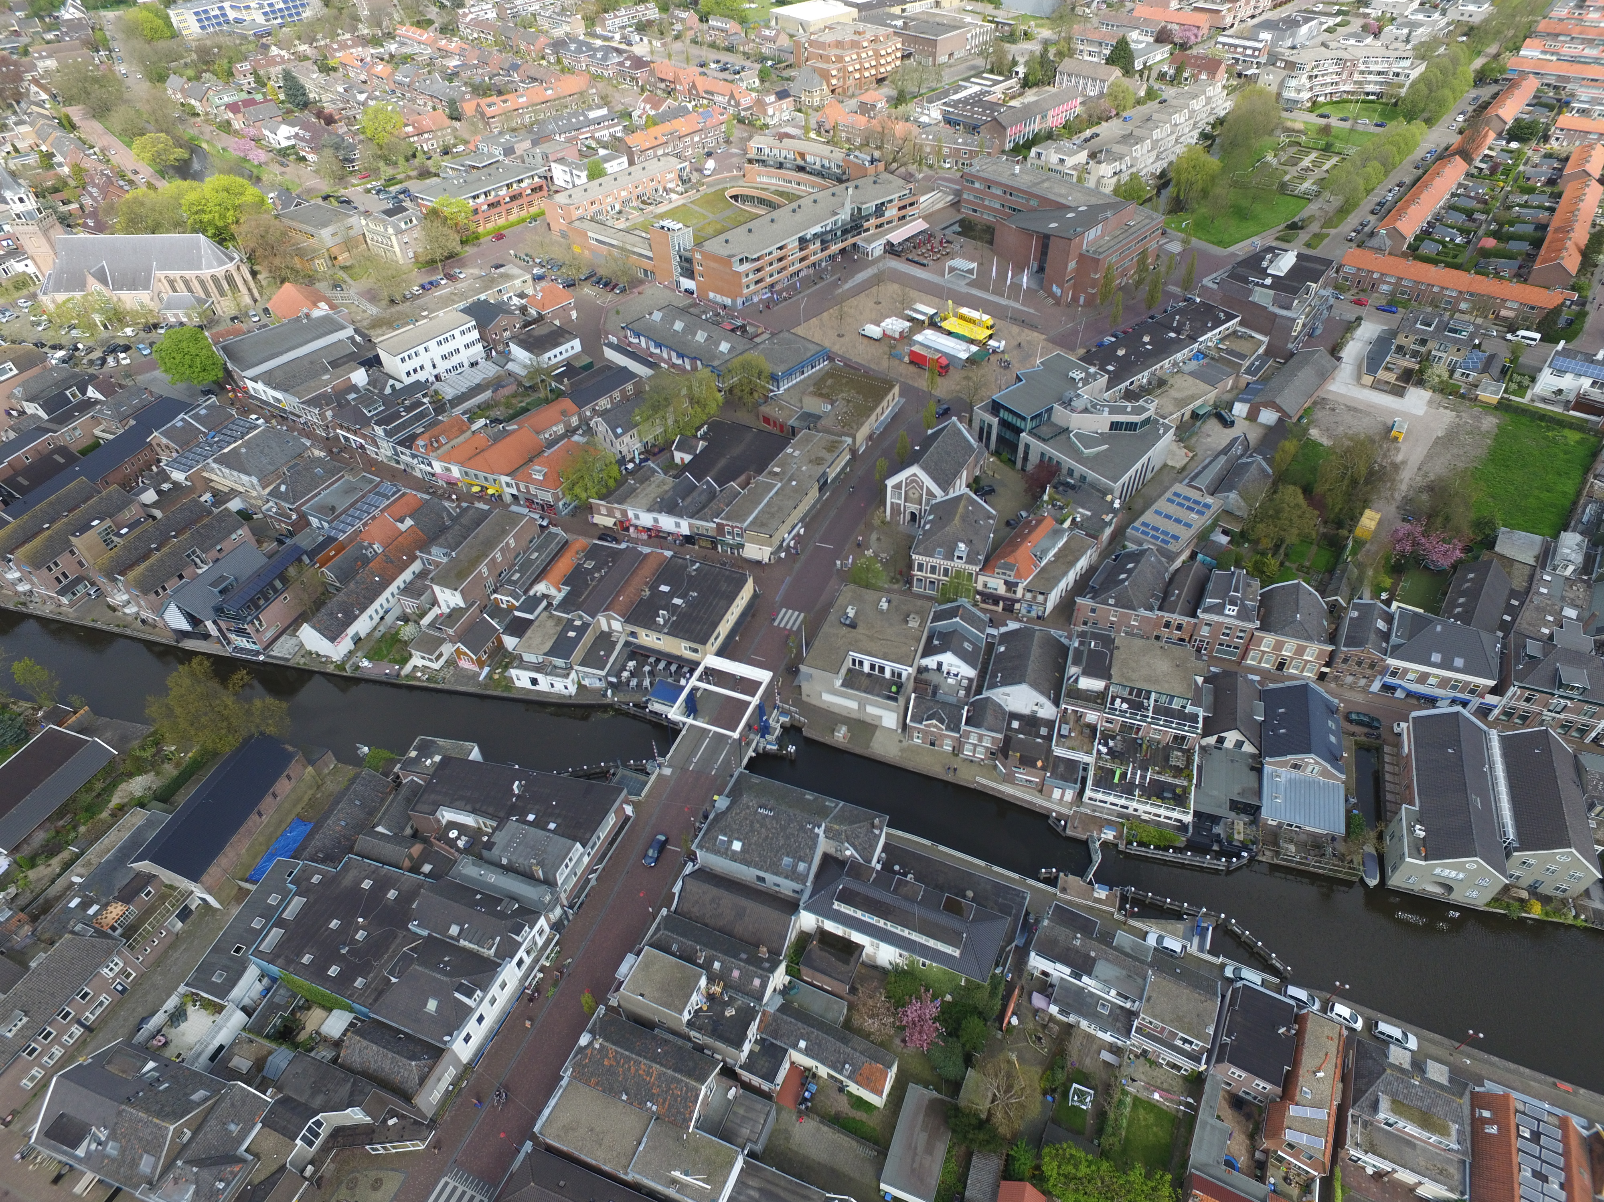

Slide 10
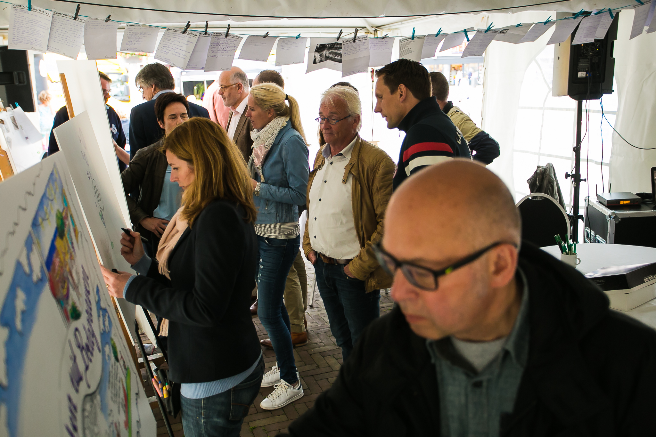
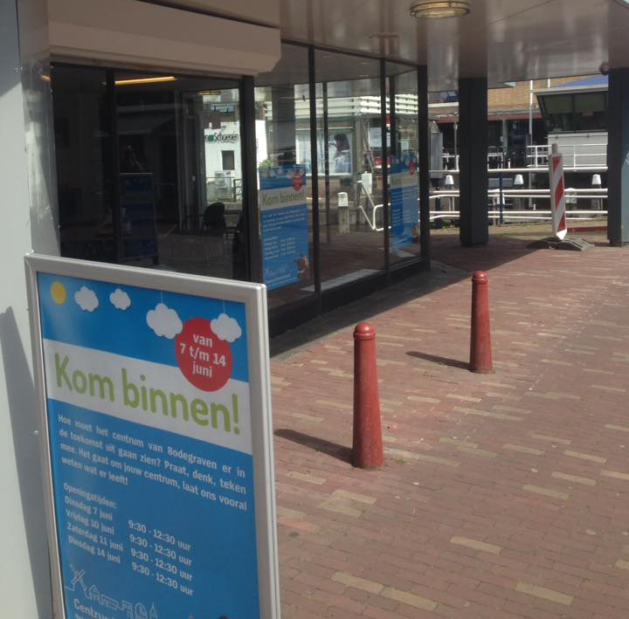
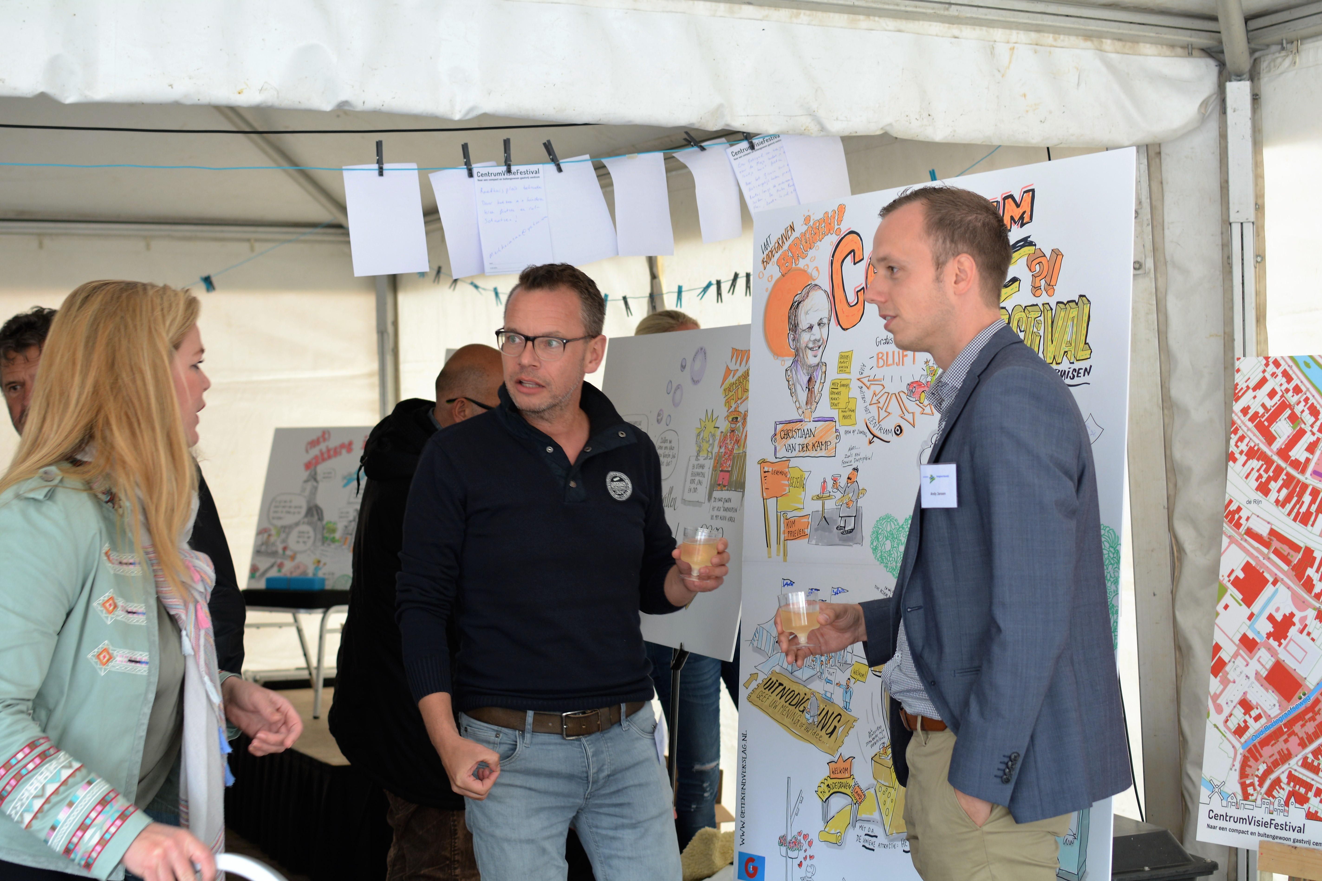
Totstandkoming Visie Bodegraven Centrum

Slide 11
Belangrijke thema’s uit de visie
https://youtu.be/dmFz2Hi2J6M

Slide 12
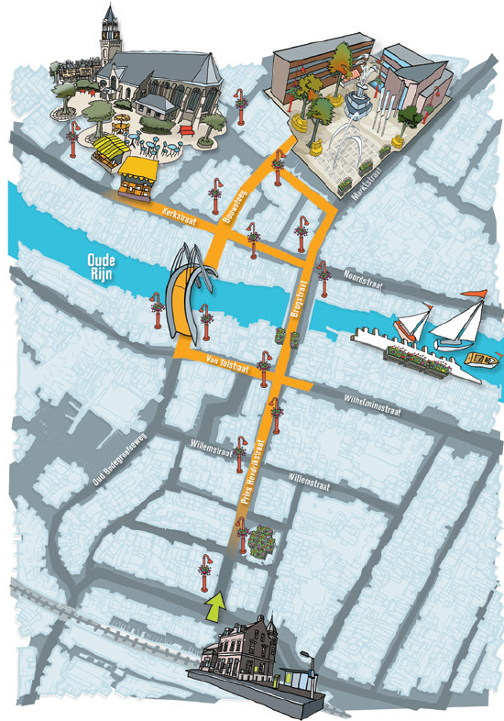
Kernwinkelgebied/compacter maken centrum

Slide 13

Vraagstuk vastgoed

Slide 14

Kadaster

Slide 15
Simulatiespel

Slide 16
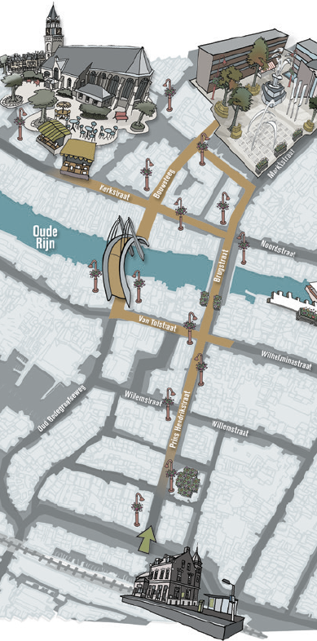
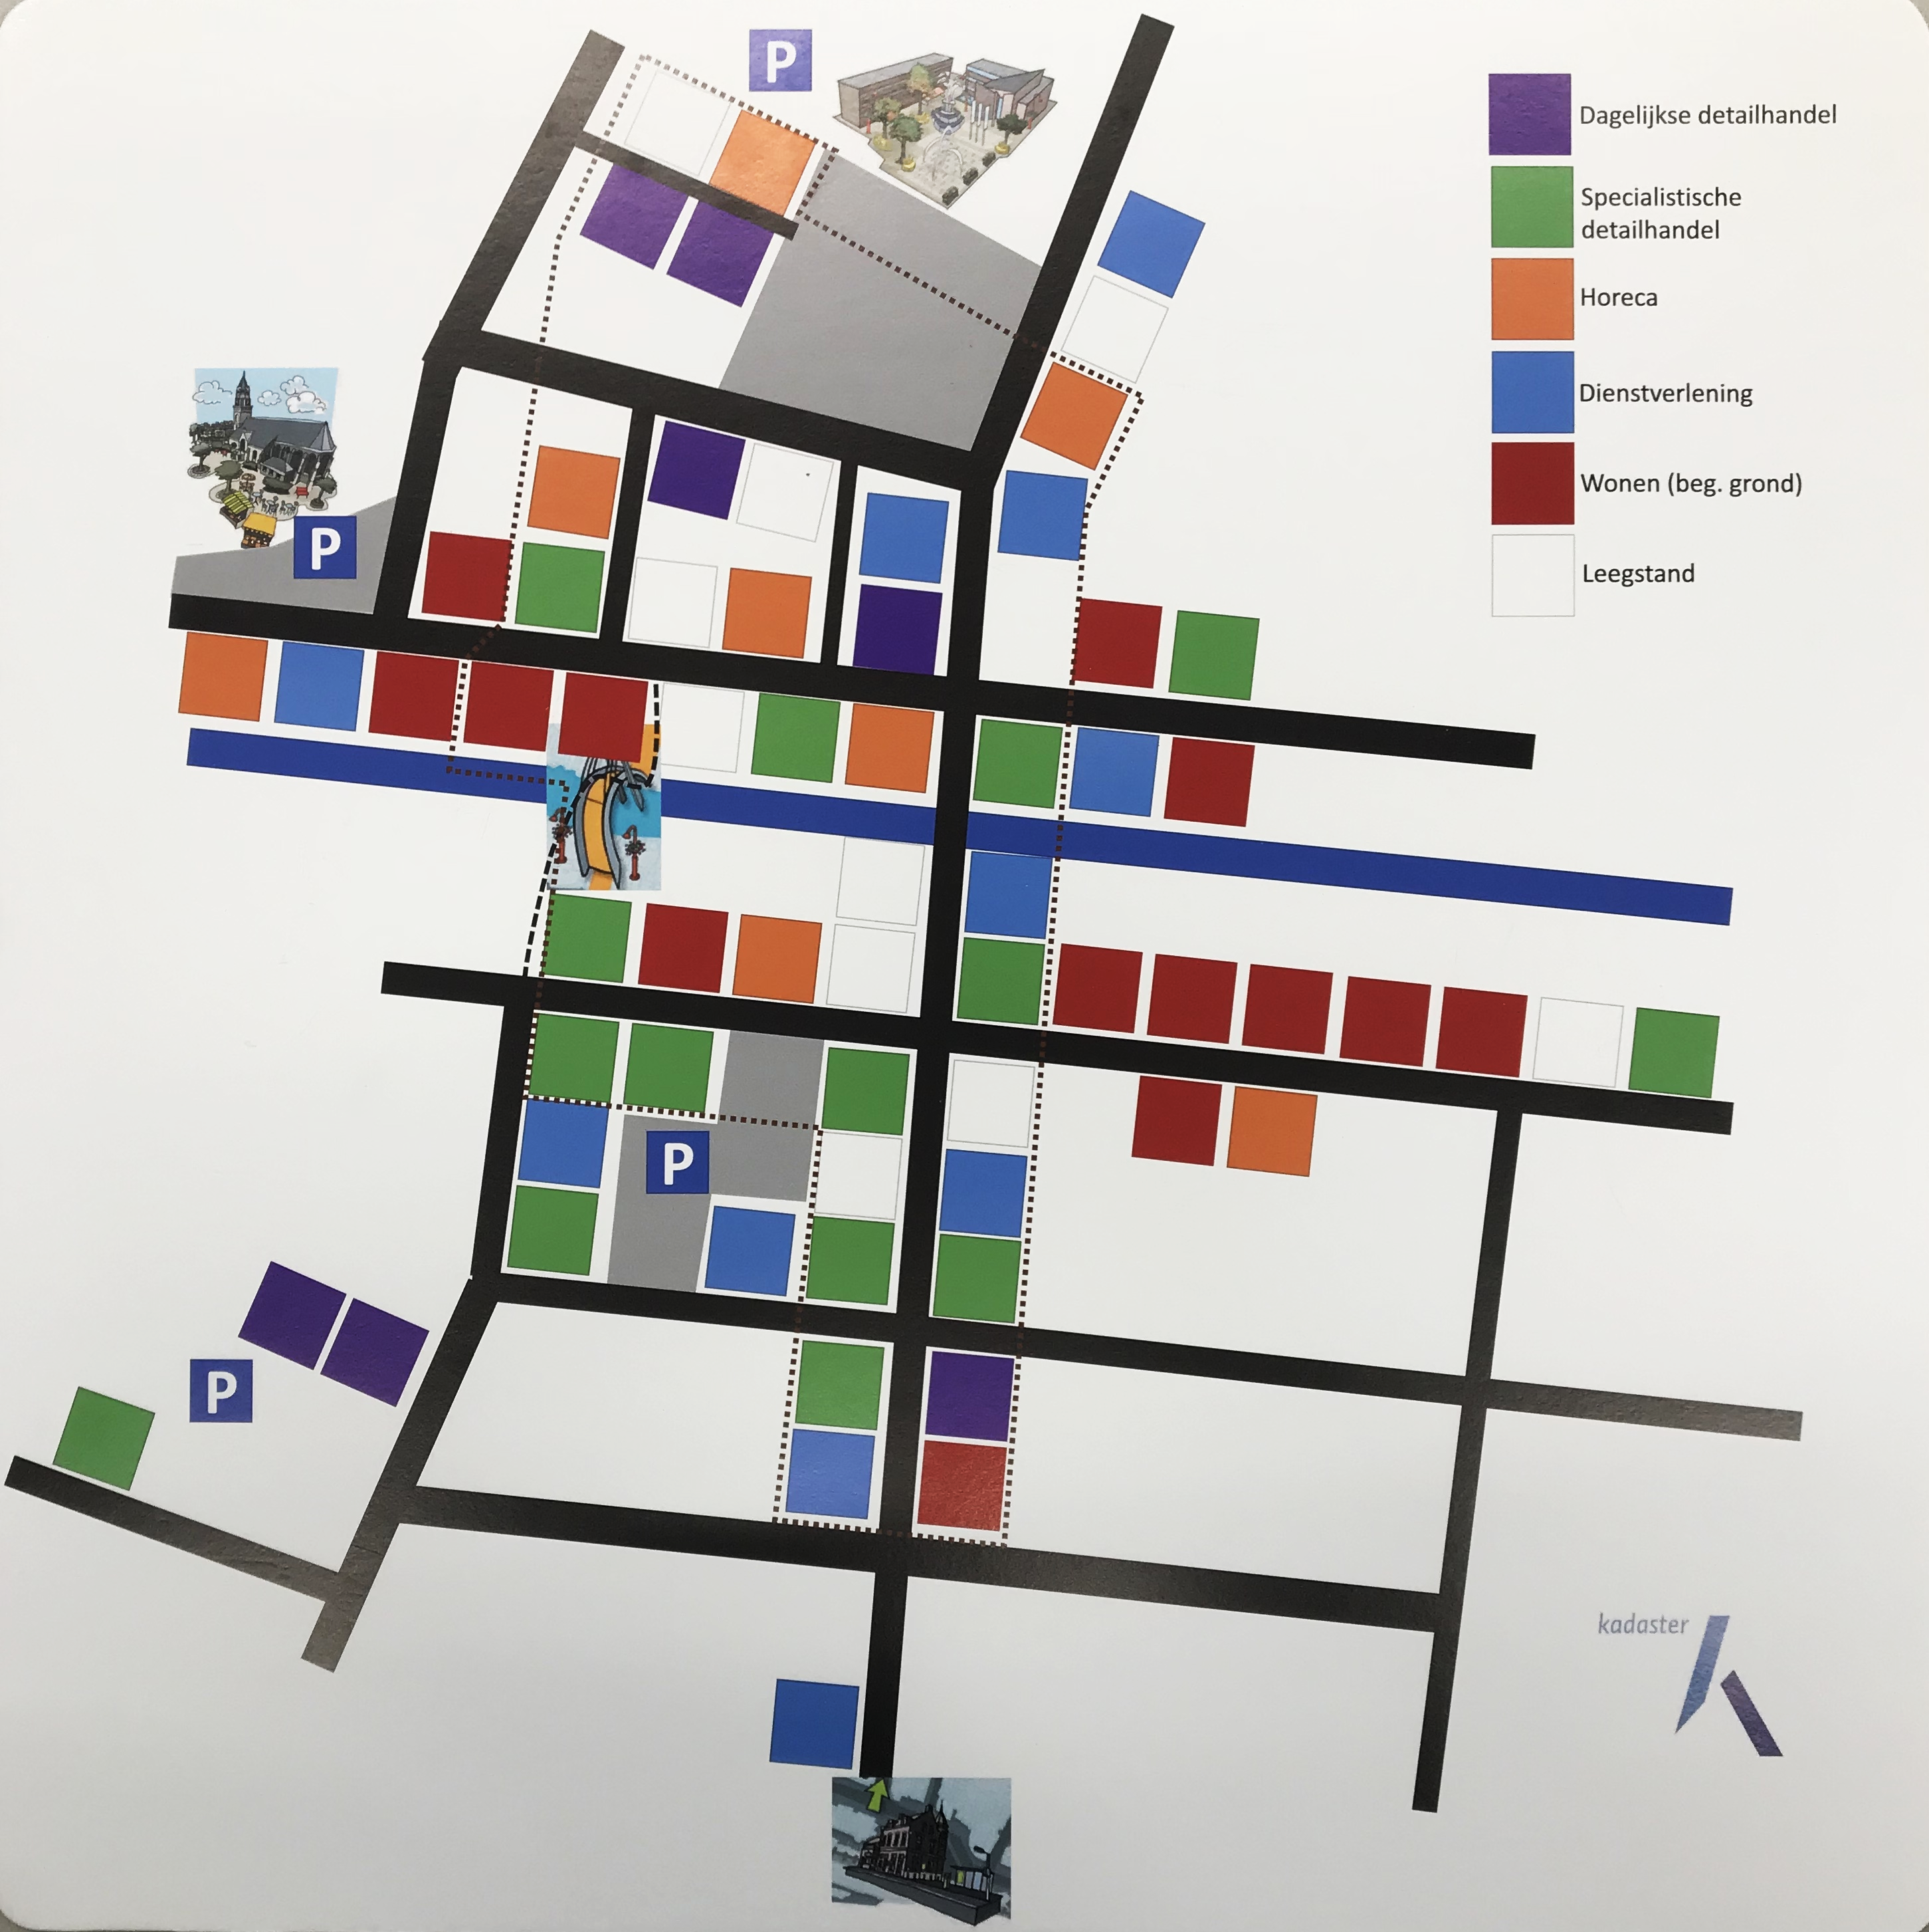

Slide 17
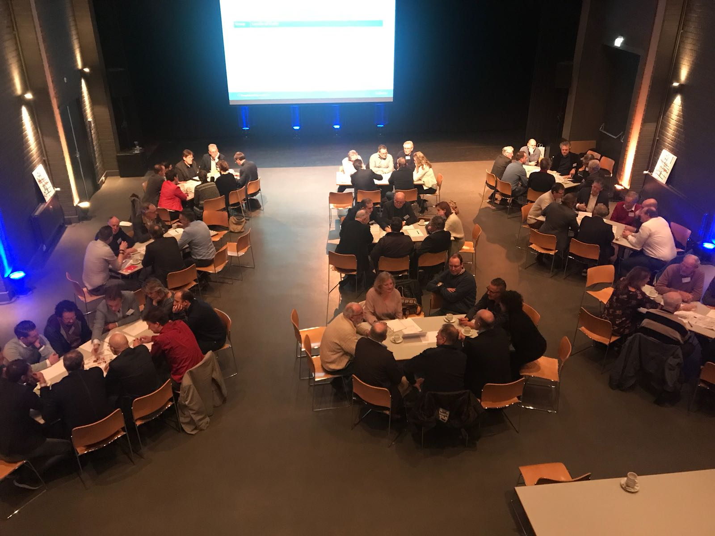

Slide 18
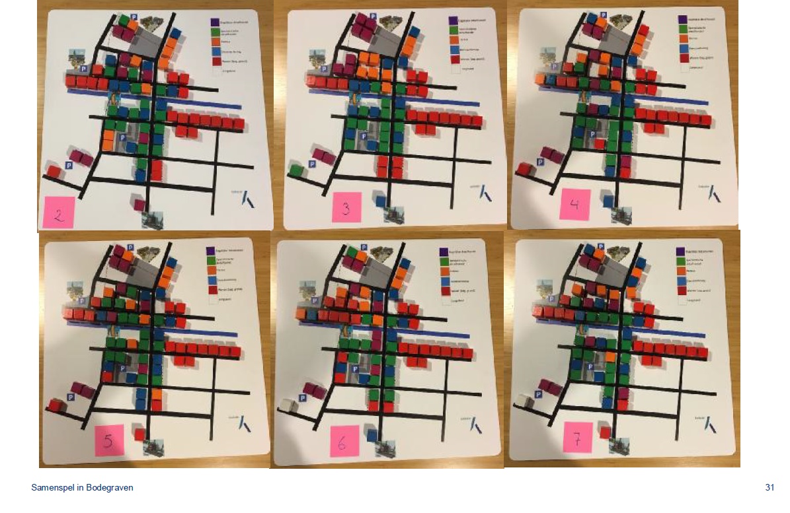

Slide 19
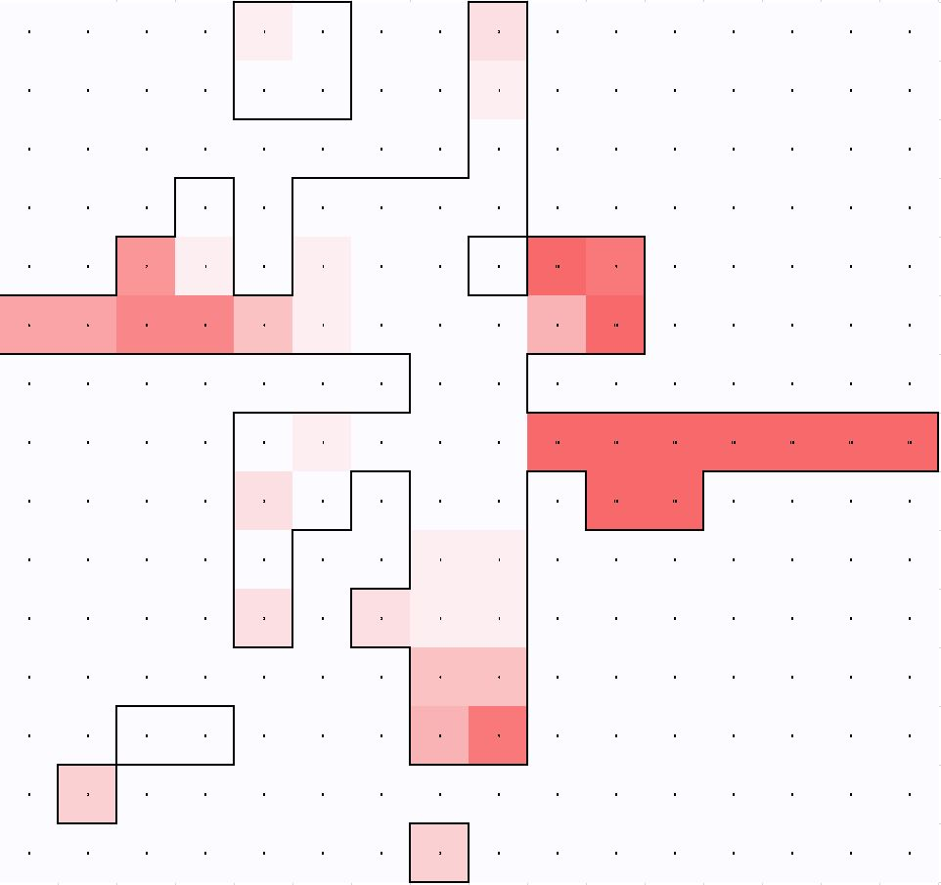
Wonen

Slide 20
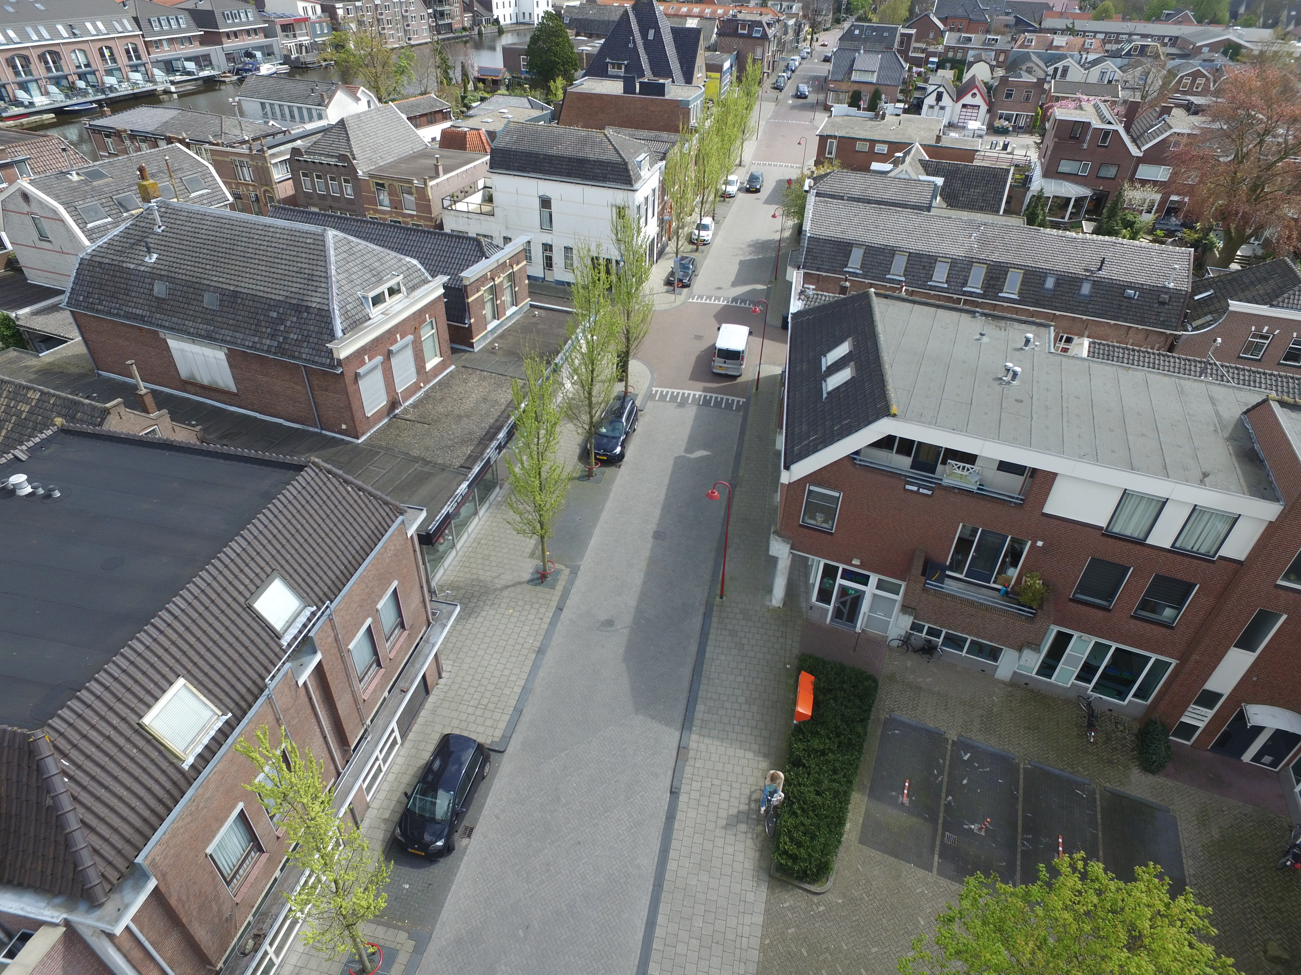

Slide 21
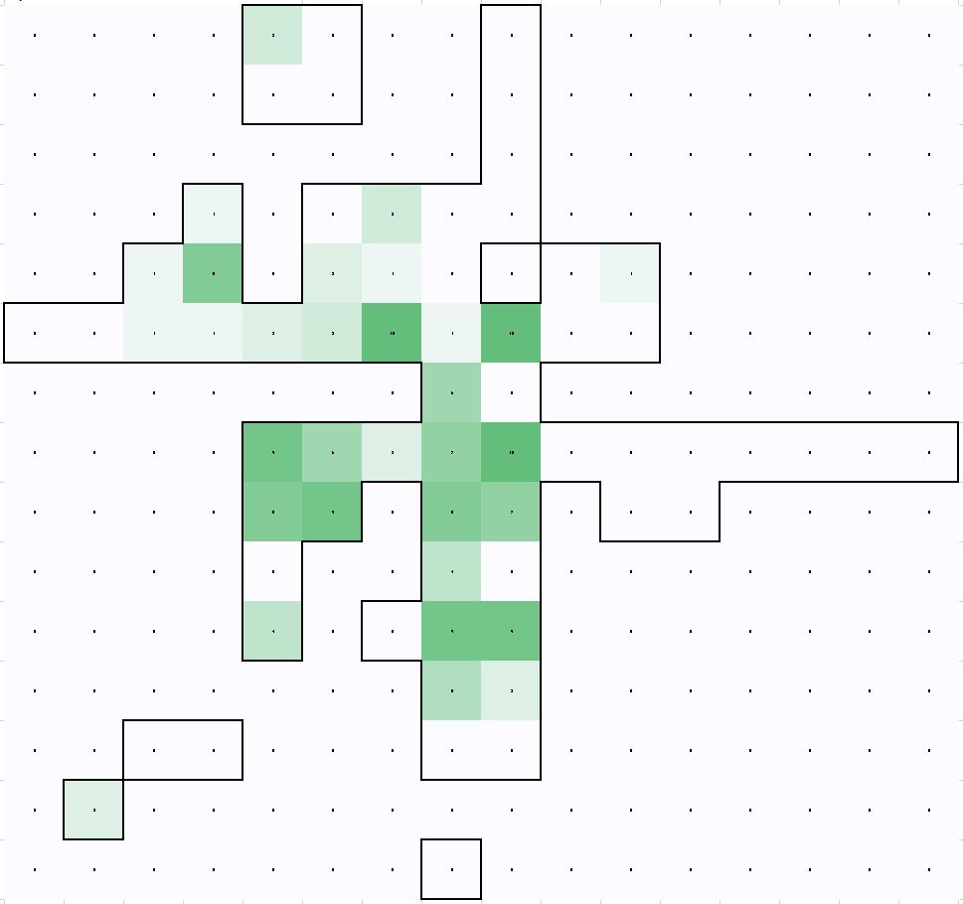
Specialistische detailhandel

Slide 22
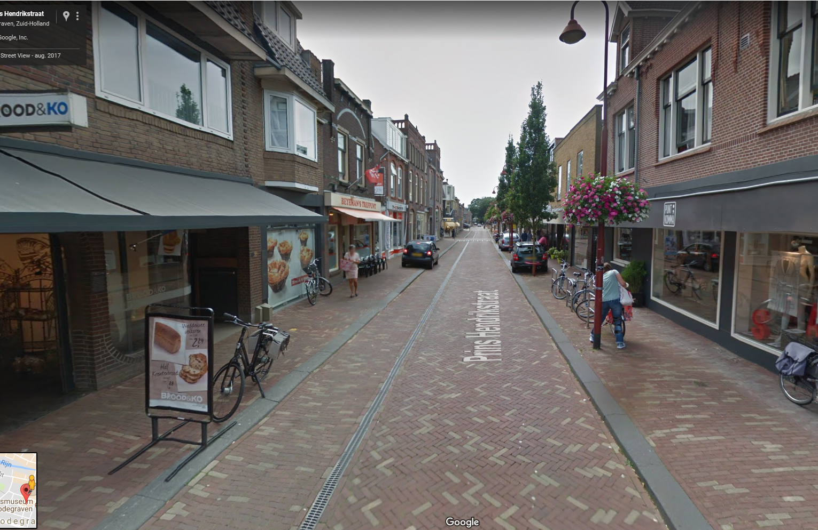

Slide 23
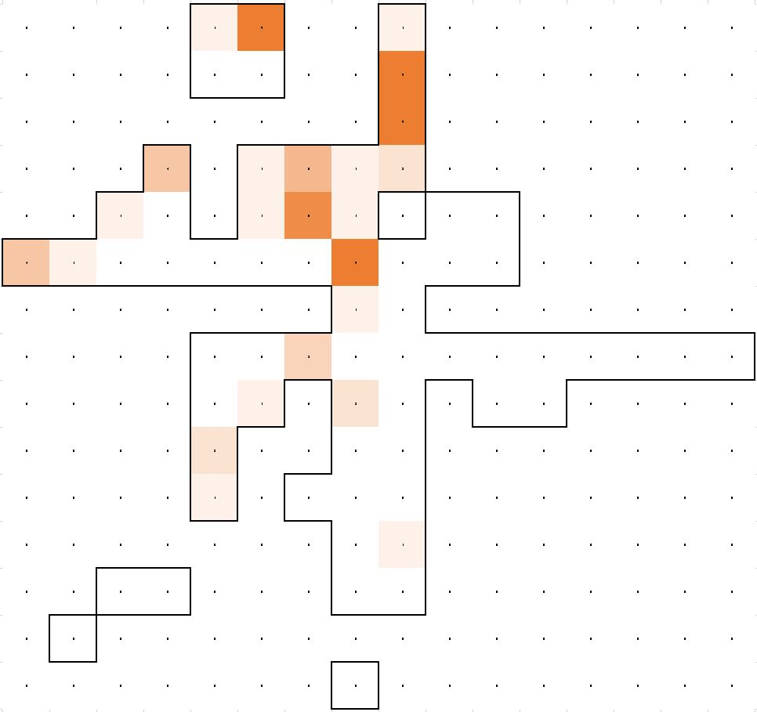
Horeca

Slide 24
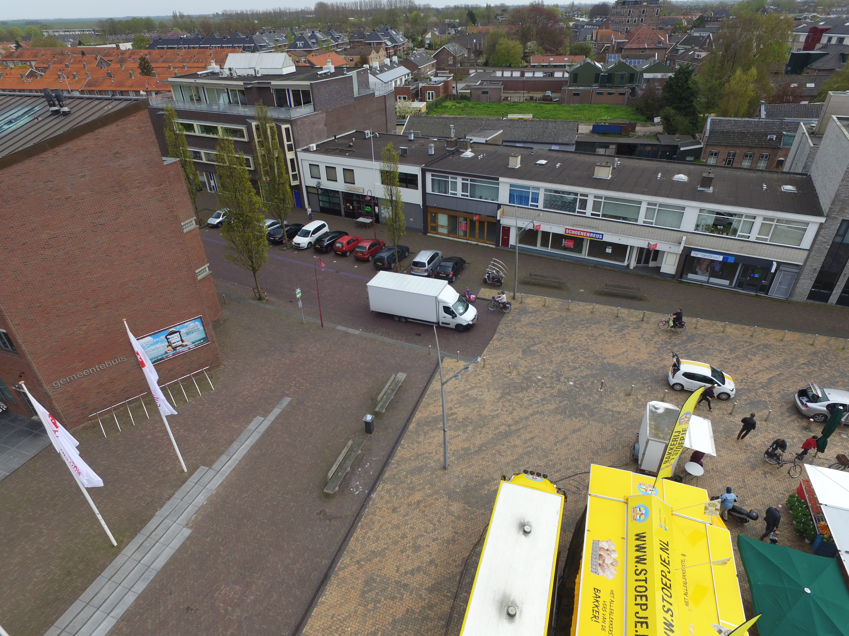

Slide 25
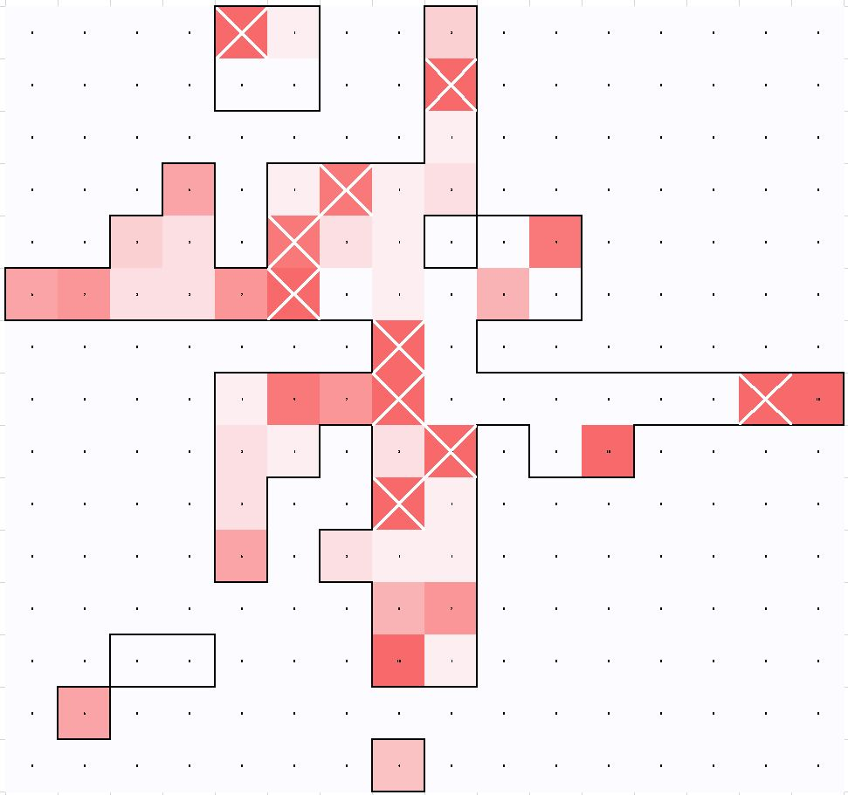
Functieverandering

Slide 26


Rol vastgoed en gemeente rond simulatiespel

Slide 27

Na het simulatiespel…

Slide 28

Belangrijkste leerpunten tot nu toe

Slide 29
Vragen/discussie

